Slide 1
Point de Stage
Modélisation PK/PD T-DXd
T-DXd (Trastuzumab Deruxtecan) — Toxicité Hématologique Rat
Avril 2026

Slide 2
Architecture du Modèle PK/PD (25 états)
Chaîne PK T-DXd (5 états)
Cascade PD Fornari (20 états)
ADC sérum (2 compartiments : Yin 2020)
DXd plasma (libération via Krel temps-dép.)
DXd intracellulaire (moelle, Vasalou 2024)
Damage ADN (γH2AX, modèle Emax)
MPP → CMP / MEP
CMP → Neutrophiles, Monocytes
MEP → Réticulocytes → GR, Plaquettes
Connexion : Damage → Slope_MPP/CMP/MEP
⟹

Slide 3
Paramètres PK — Allométrie Yin 2020 → Rat (250 g)
Paramètre | Humain | Rat (allométrie)
CL_ADC | 0.421 L/j | 2.56×10⁻⁴ L/h
V1_ADC | 2.77 L | 9.89 mL
DAR | 8 | 8
Krel (cycle 1) | 0.0159 h⁻¹ | 0.0159 h⁻¹
IC50_DXd | 0.31 µM | 0.31 µM
k_dam = k_rep | — | 0.017 h⁻¹
Allométrie basée sur Yin et al. 2020 — poids rat = 250 g

Slide 4
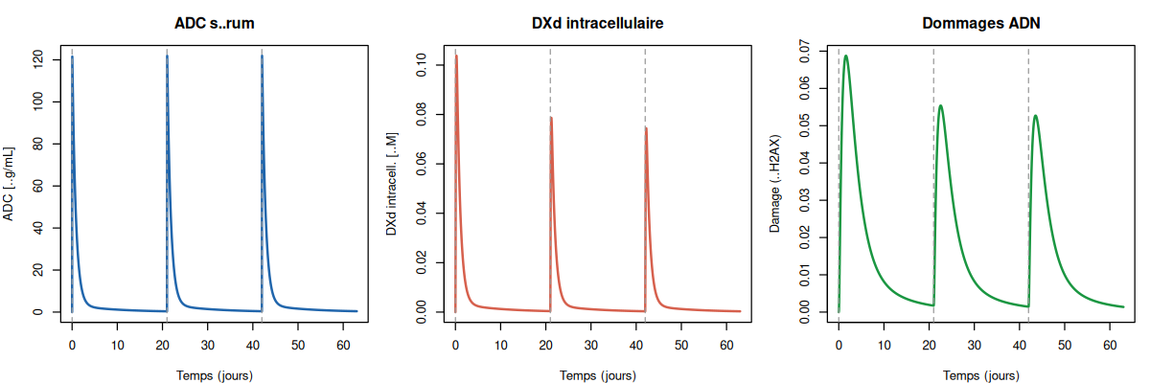
Résultats PK — T-DXd 5 mg/kg Q3W × 3 cycles (Rat)
ADC sérum | DXd intracellulaire | Damage ADN — Krel temps-dépendant (Yin 2020)

Slide 5
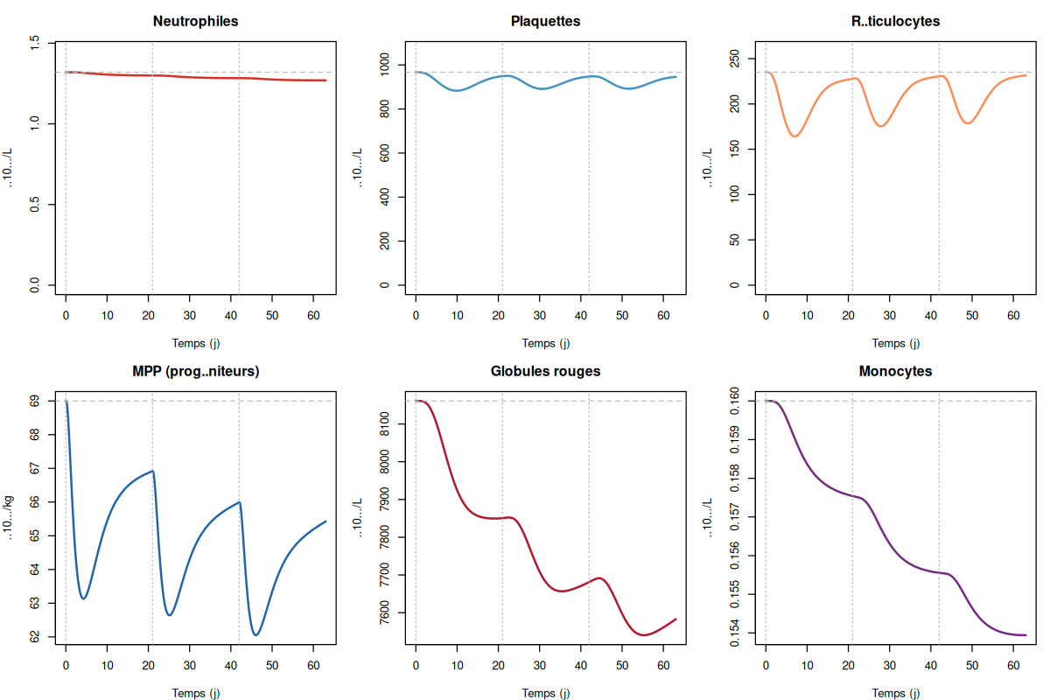
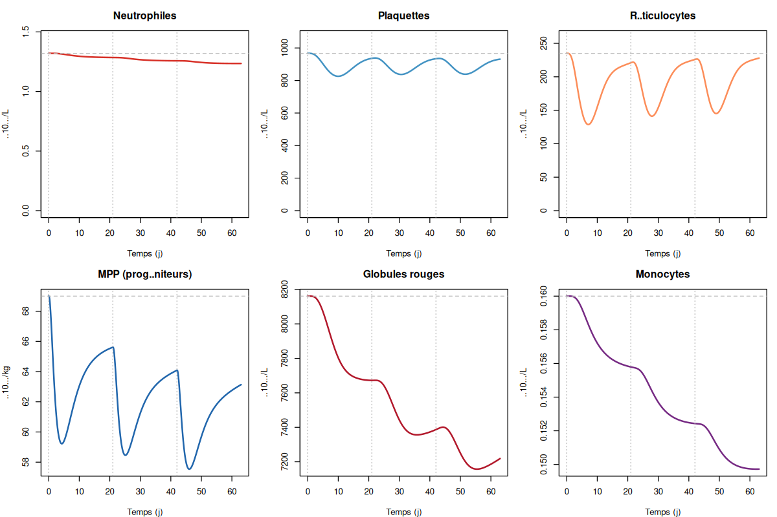
Résultats PD — Comparaison 5 mg/kg vs 10 mg/kg
5 mg/kg
10 mg/kg
Damage max : 0.069 (5 mg/kg) → 0.14 (10 mg/kg) — effet PD modéré attendu chez le rat (absence d'effet bystander HER2+)

Slide 6
Translatabilité — Cadre Clinique
Cavg clinique T-DXd (6.4 mg/kg Q3W) = 33.3 µg/mL
IC50 ADC ex vivo (CFU assay PFB-10) : 27.3 µg/mL (érythroïde), 28.1 µg/mL (CFU-GM)
Ratio Cavg/IC50 ≈ 1.2 → zone d'effet pharmacologique
Prochaine étape : driver PD = C_ADC1 avec IC50_ADC = 27.3 µg/mL (au lieu de DXd_ic)
Calibration sur données précliniques rat à venir

Slide 7
Structure du Code & Perspectives
Structure R
Prochaines étapes
scripts/ : modèle Fornari (carboplatin)
scripts_tdxd/ : extension T-DXd
parameters_tdxd_rat.R (allométrie)
pkpd_tdxd_rat.R (ODE fusionné 25 états)
run_pkpd_tdxd_rat.R (scénarios)
Remplacer driver DXd_ic → C_ADC1 (IC50=27.3 µg/mL)
Calibrer Slope_MPP/CMP/MEP sur données rat
Validation sur données précliniques observées
Extension : simulations sensibilité (dose, schéma)

